Slide 1
ESTABLECIMIENTO DEL PROTOCOLO DE MICROPROPAGACIÓN DE HORTENSIA (Hydrangea macrophylla) A PARTIR DE SEGMENTOS NODALES, COMO UNA ESTRATEGIA DE PRODUCCIÓN A GRAN ESCALA, PARA SU UTILIZACIÓN ORNAMENTAL EN LOS ESPACIOS PÚBLICOS DEL DISTRITO METROPOLITANO DE QUITO
Wilson Patricio Orozco Freire
Directora: Ing. Tatiana Páez
Codirector: Ing. Jaime Gía

Slide 2
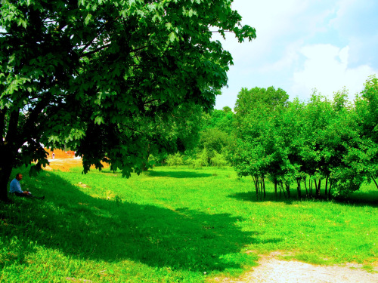
INTRODUCCIÓN
Primera etapa de la revolución industrial
Fenómeno de urbanización
Crecimiento desmesurado de las ciudades y número de habitantes
Año 2025
84% de urbanismo
5200 millones de personas
En el Distrito Metropolitano de Quito
A nivel mundial
Crecimiento poblacional de 4 veces en los últimos 30 años
Superficie incrementada 40 veces en poco mas de un siglo
Provocado una PERDIDA DE 730 Ha DE COBERTURA VEGETAL NATIVA POR AÑO
(Gómez, 2005)

Slide 3
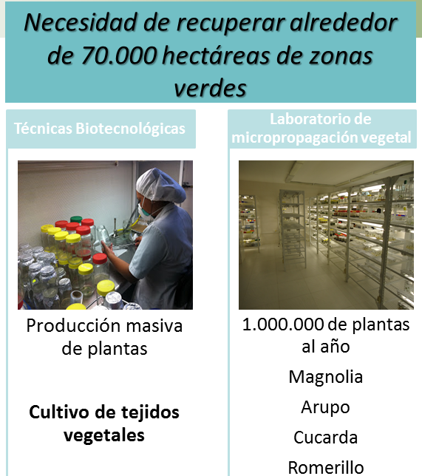
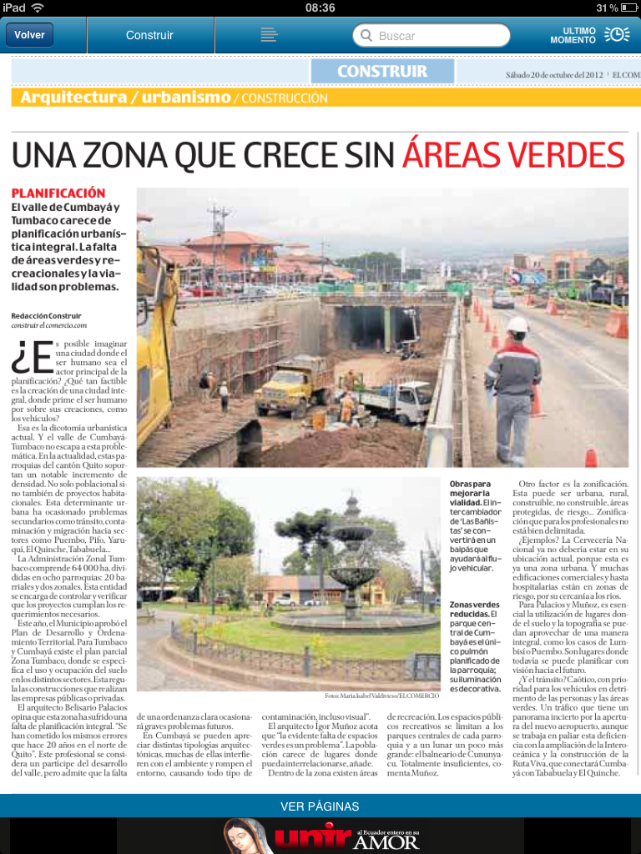
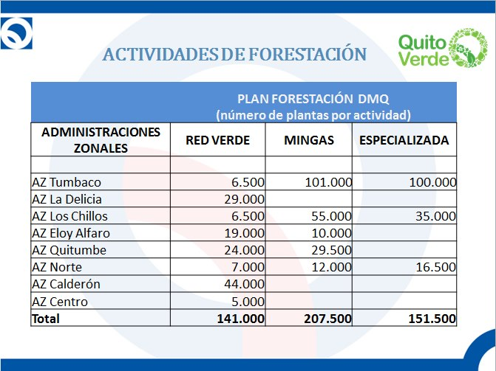
(El Comercio, 2012)
500.000 PLANTAS
(Quito Verde, 2012)

Slide 4
Sociales
Ambientales
Paisajísticas
Incremento de las relaciones interpersonales
Buen desenvolvimiento, productividad y rendimiento en el trabajo
Estrés Climático
Contaminación atmosférica
Contaminación Acústica
Contribuyen con la evapotranspiración
Reducen la erosión
Reguladores del intercambio de aire, calor y humedad
Impactan en el estado de ánimo
Psicología de las personas
Disminuye estrés, tensión y fatiga
Aumenta la salud psíquica

Slide 5
OBJETIVO GENERAL
ESTABLECER UN PROTOCOLO ÓPTIMO DE MICROPROPAGACIÓN DE HORTENSIA (Hydrangea macrophylla) A PARTIR DE SEGMENTOS NODALES COMO UNA ESTRATEGIA PARA LA PRODUCCIÓN A GRAN ESCALA DE LA ESPECIE, PARA SU UTILIZACIÓN ORNAMENTAL EN LOS ESPACIOS PÚBLICOS DEL DISTRITO METROPOLITANO DE QUITO.

Slide 6
OBJETIVOS ESPECÍFICOS
Realizar estudios preliminares de la fase de desinfección, establecimiento, propagación y enraizamiento
Establecer un protocolo óptimo de desinfección de segmentos nodales de Hydrangea macrophylla
Determinar la concentración adecuada de citoquinina para el establecimiento de los explantes
Seleccionar un regulador de crecimiento vegetal y su concentración más favorable para la fase de propagación
Identificar la concentración de auxina requerida para el enraizamiento

Slide 7
MARCO TEÓRICO
CULTIVO DE TEJIDOS VEGETALES
Haberlandt 1902
Totipotencia Celular
Clones
Plantas libres de enfermedades
Propagación masiva
Bancos de germoplasma
Producción de metabolitos secundarios
TÉCNICAS DE REGENERACIÓN VEGETATIVA
ORGANOGÉNESIS
Primordio unipolar
Brote vegetativo
Factores de influencia
Fases de la micropropagación
Medios de cultivo
Compuestos orgánicos
Sales inorgánicas
Fuentes de Carbono
Reguladores de crecimiento
Agua
Vitaminas
Agentes gelificantes

Slide 8
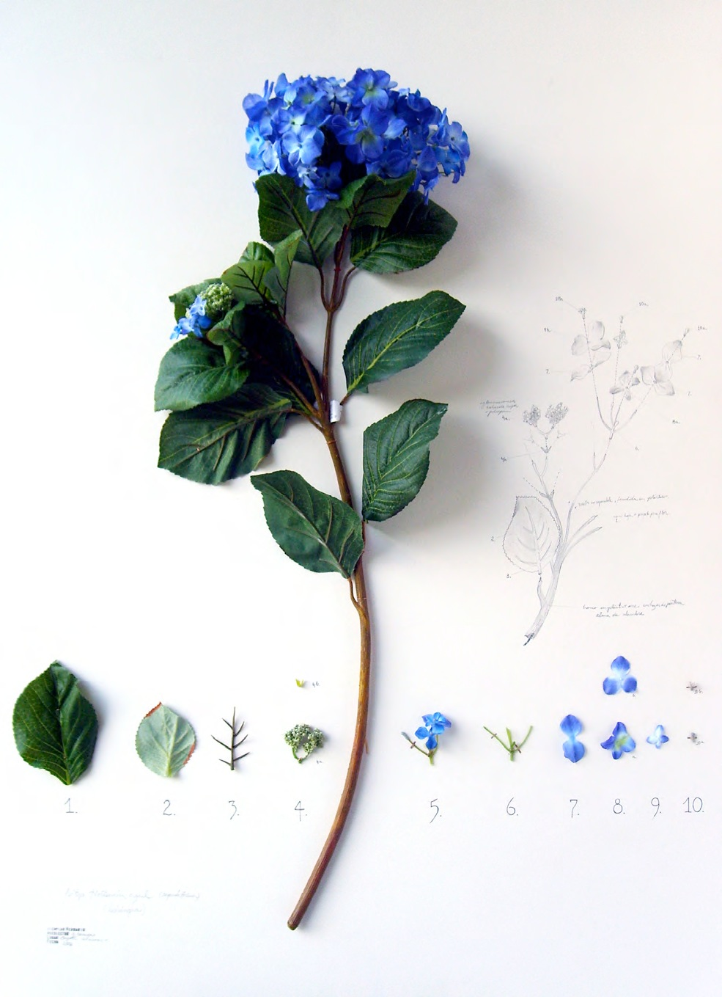
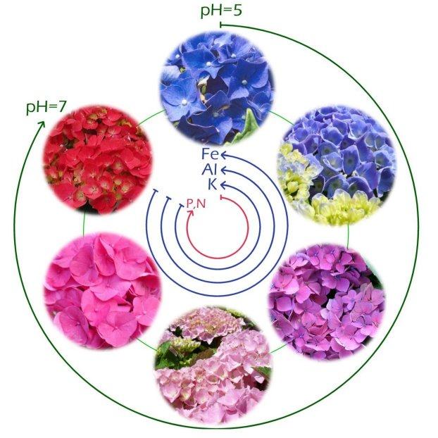
Hortensia (Hydrangea macrophylla)
Altura de 1 a 3 m
Inflorescencias corimbosas
Arbusto ornamental introducido Bosques húmedos Japoneses
Familia Hydrangeaceae
Angiosperma-Dicotiledónea
Climas de zonas costeras
Aportes económicos
Cabeza Floral enorme Diversos colores
Abundante follaje de color verde
Flor en maceta, arbusto, flor de corte menor
500 variedades
Hojas opuestas, simples
Sépalos de 4 a 5
(Viveros del Sueve, 2012)
Pétalos 4
Estambres 8
(Artesur, 2012)

Slide 9
HIPÓTESIS
Existe una combinación óptima de componentes del medio de cultivo y reguladores de crecimiento mediante la cual se establece en forma significativa el cultivo in vitro de Hortensia (Hydrangea macrophylla) a partir de segmentos nodales, como una estrategia de producción a gran escala, para su utilización ornamental en los espacios públicos del Distrito Metropolitano de Quito.

Slide 10
METODOLOGÍA – FASE DE CAMPO
PLANTAS MADRE DE Hydrangea macrophylla
Lotes de 1.5 m ancho por 2.5 m largo
Aproximadamente 2 años de edad
Rotuladas con su respectivo nombre científico y nombre común
Fuente: vivero Camila ubicado en Nayón
Florícolas de Imbabura
Vivero de Cununyacu

Slide 11
TRATAMIENTO PRELIMINAR
Cada 2 semanas
Temperaturas Bajas
Estado activo de intercambio foliar
Phyton
Fegadazin
Talón
Fungicida agrícola en polvo
MANCOZEB Y METALAXYL
1 g.L⁻¹
Bactericida/fungicida
SULFATO DE COBRE PENTAHIDRATADO
1 cc.L⁻¹
Fungicida
CARBENDAZIM
1 cc.L⁻¹
Estado fisiológico uniforme
Eliminar la mayoría de patógenos presentes

Slide 12
SELECCIÓN Y CORTE PLANTAS MADRE
Segmento uni-nodal: yema axilar acompañada de una porción de tallo
Segmentos nodales más cercanos al ápice
Se separaron las hojas dejando una porción de peciolo
Se cortó la rama en unidades nodales de un tamaño alrededor de 2 cm a 3 cm
Peciolo
Yema Axilar
Porción de tallo
Yema Axilar

Slide 13
FASE DE LABORATORIO DESINFECCIÓN
CONTAMINACIÓN EXÓGENA
En condiciones no estériles
En condiciones estériles – Dentro de una cámara de flujo laminar
Lavado con agua potable durante 1 min
Agua con detergente por 20 min en agitación
Se retira el detergente con lavados en agua potable
Se somete a los explantes a alcohol al 70% por 1 min
Clorox al 40% (hipoclorito de sodio al 2%) durante 10 minutos
Tres lavados en agua destilada estéril

Slide 14
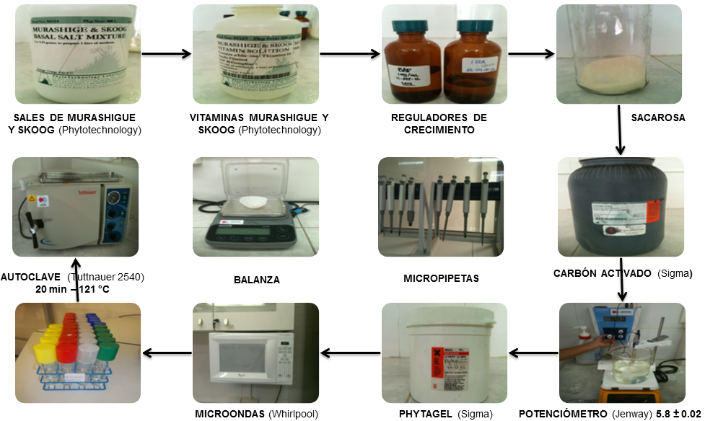
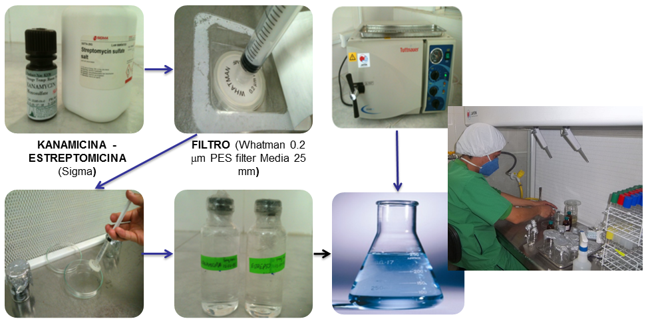
Preparación del medio de cultivo
Adición de antibióticos

Slide 15
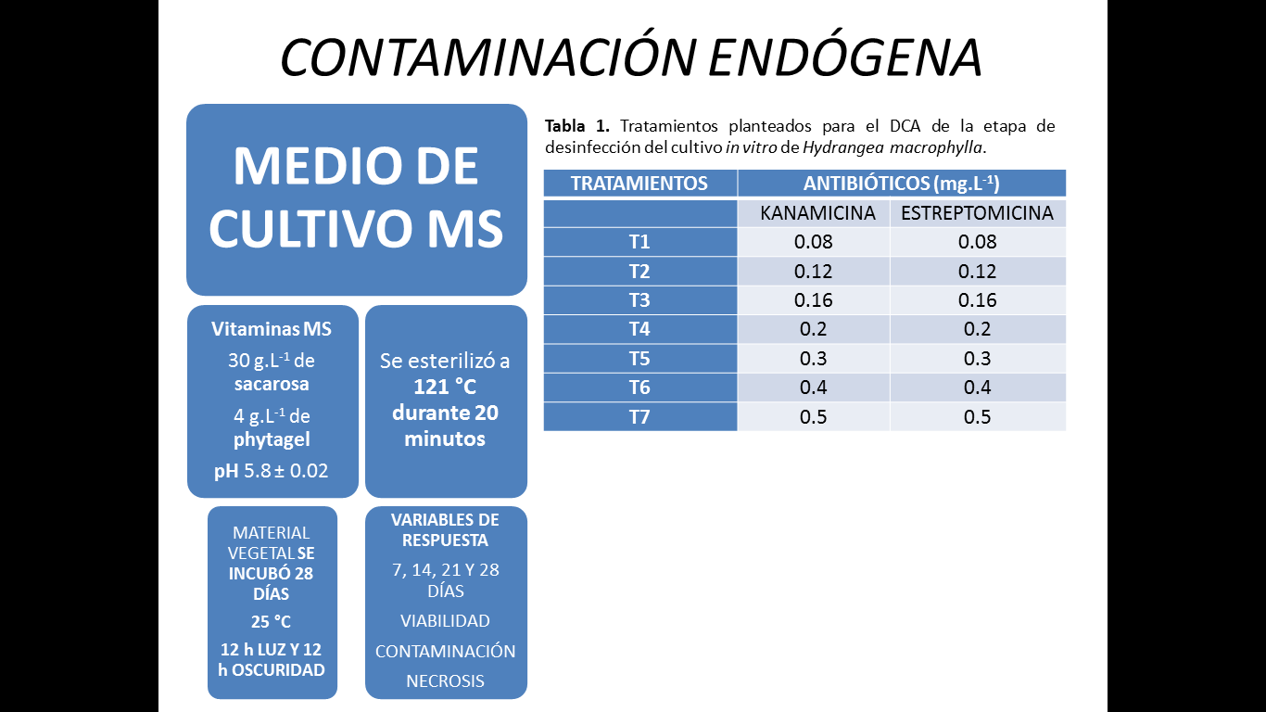
CONTAMINACIÓN ENDÓGENA

Slide 16
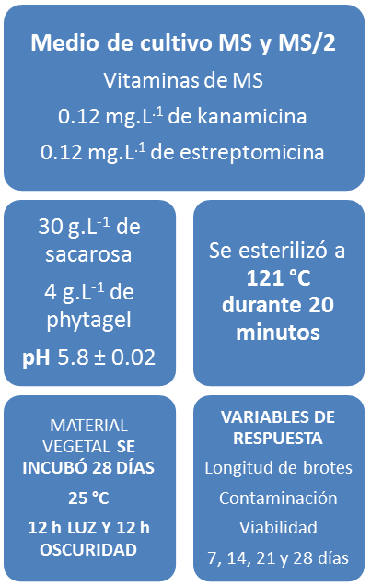
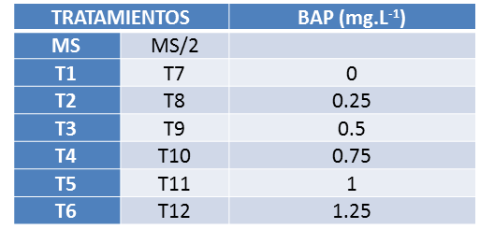
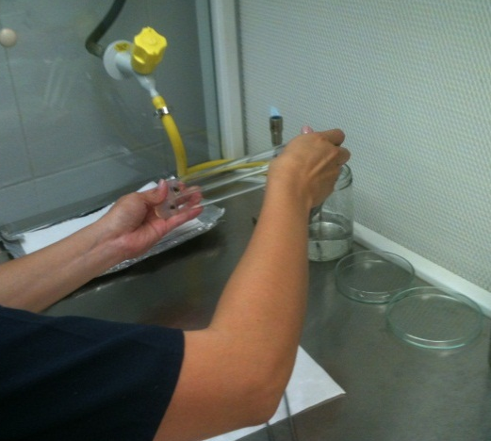
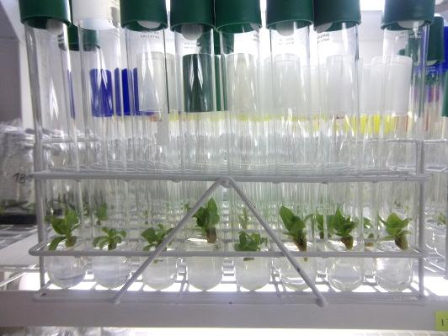
ESTABLECIMIENTO
Tabla 2. Tratamientos planteados para el DBCA en medio MS y MS/2 de la etapa de establecimiento del cultivo in vitro de Hydrangea macrophylla.
A
B
Figura 2 A. Proceso de siembra de los segmentos nodales de Hydrangea
macrophylla en la etapa de establecimiento B. Incubación de los explantes.

Slide 17
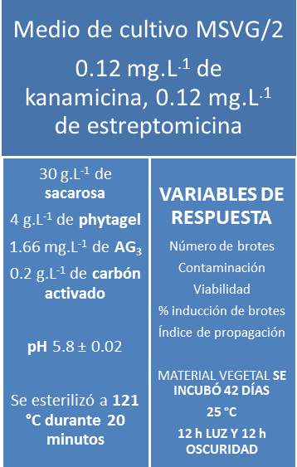

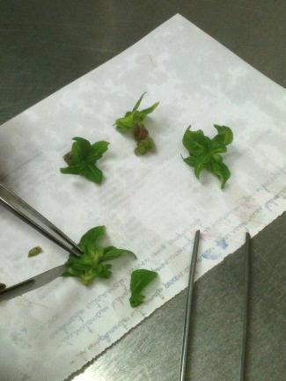
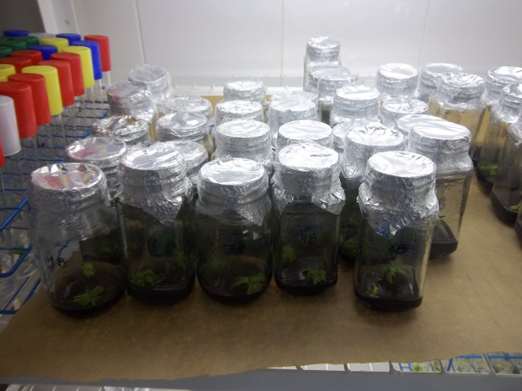
PROPAGACIÓN
Tabla 3. Tratamientos planteados para el DBCA de la etapa de propagación in vitro de Hydrangea macrophylla.
A
B
Figura 3 A. Preparación de los explantes de Hydrangea macrophylla previamente
establecidos para su siembra en un medio de cultivo para propagación
B. Incubación de los frascos de propagación.

Slide 18
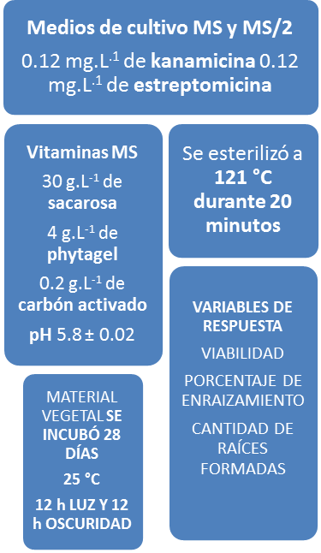

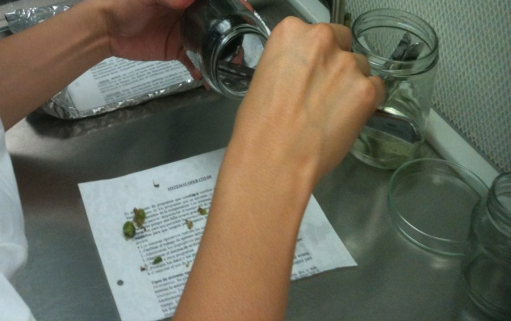
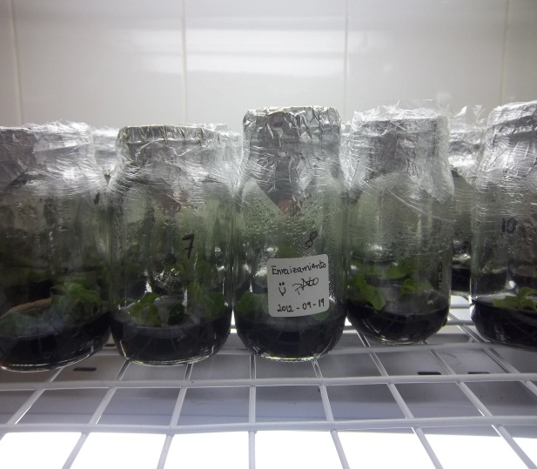
ENRAIZAMIENTO
Tabla 4. Tratamientos planteados para el DBCA en medio MS y MS/2 de la etapa de enraizamiento del cultivo in vitro de Hydrangea macrophylla.
A
B
Figura 4 A. Siembra de los brotes de Hydrangea macrophylla obtenidos del proceso de propagación en un medio de cultivo de enraizamiento B. Incubación de los frascos de enraizamiento.

Slide 19
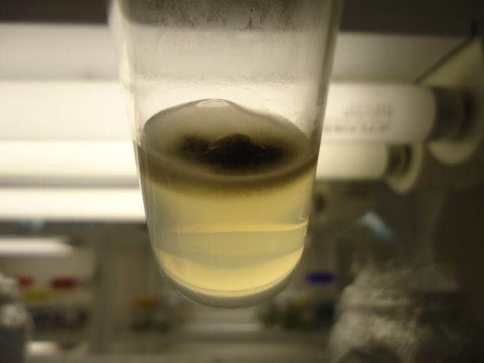
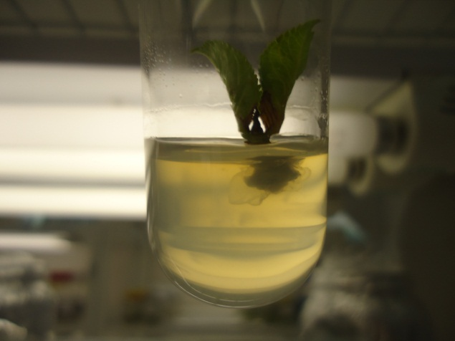
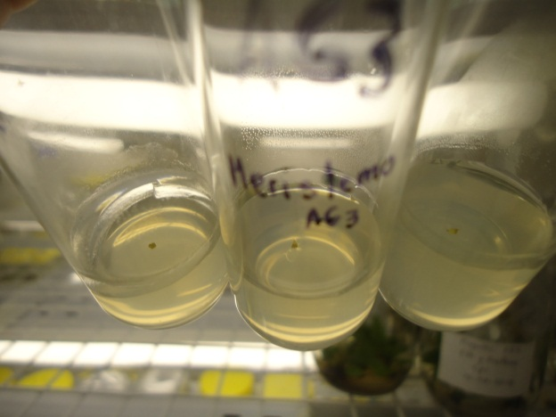
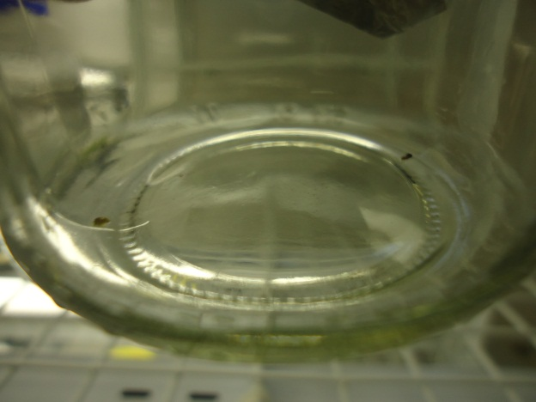
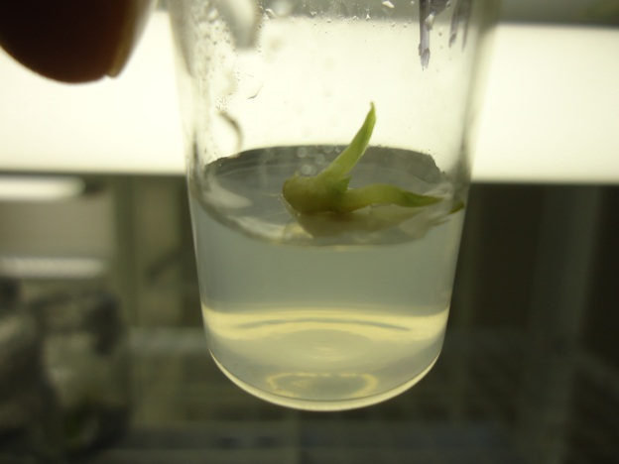
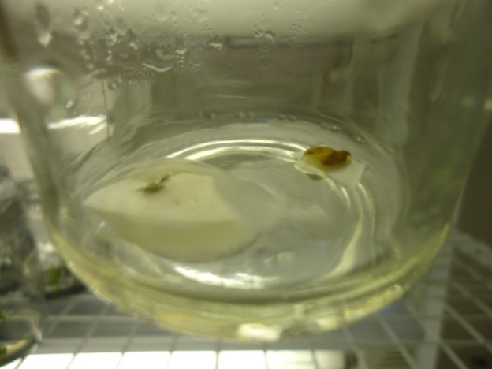
RESULTADOS
PRELIMINARES
Contaminación exógena
Contaminación endógena
Cultivo de meristemos
Figura 5. Tipos de contaminación observadas en los ensayos preliminares de
Hydrangea macrophylla.
Necrosis
Clorosis
Contaminación
Figura 6. Problemas encontrados en el cultivo de meristemos de Hydrangea macrophylla.

Slide 20
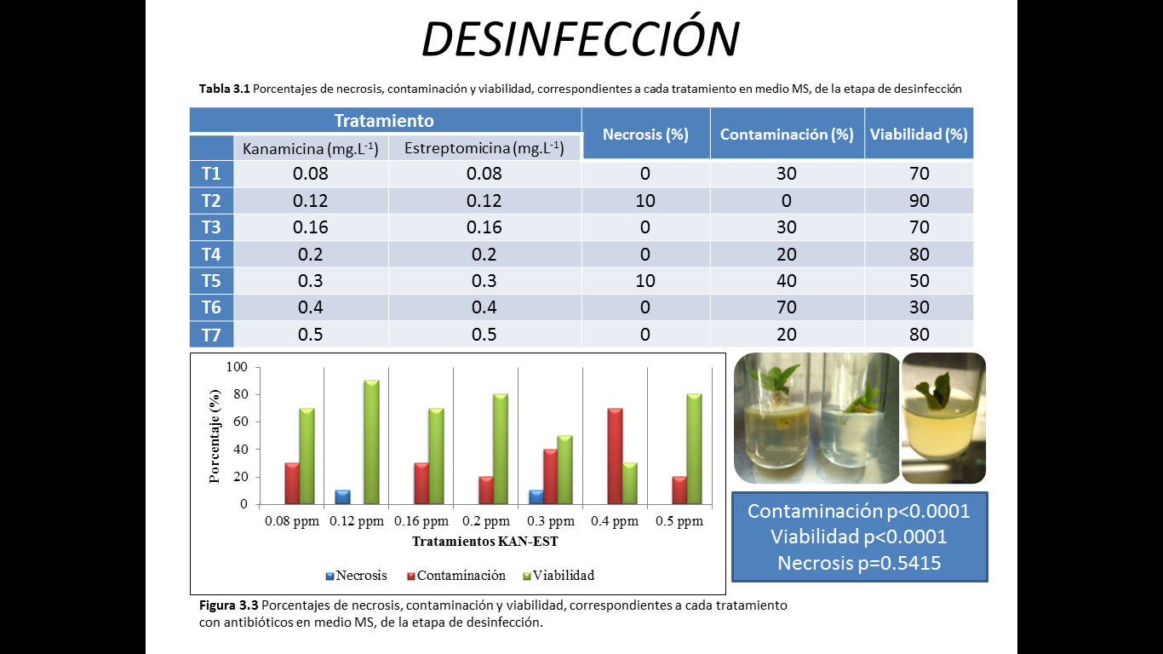
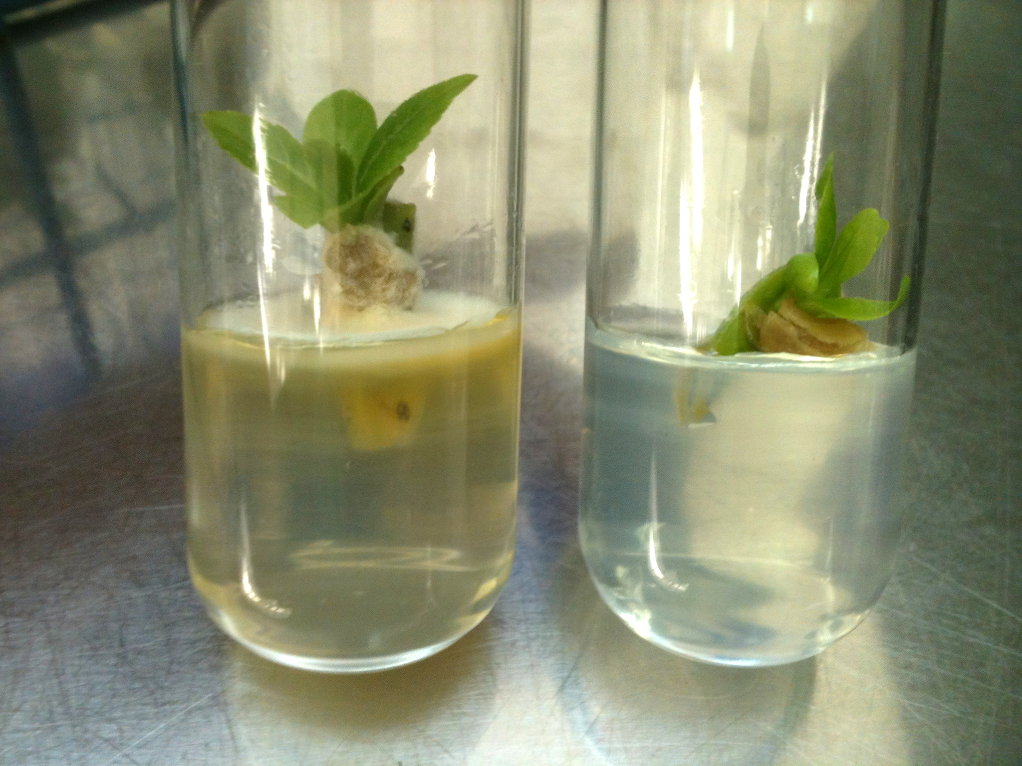
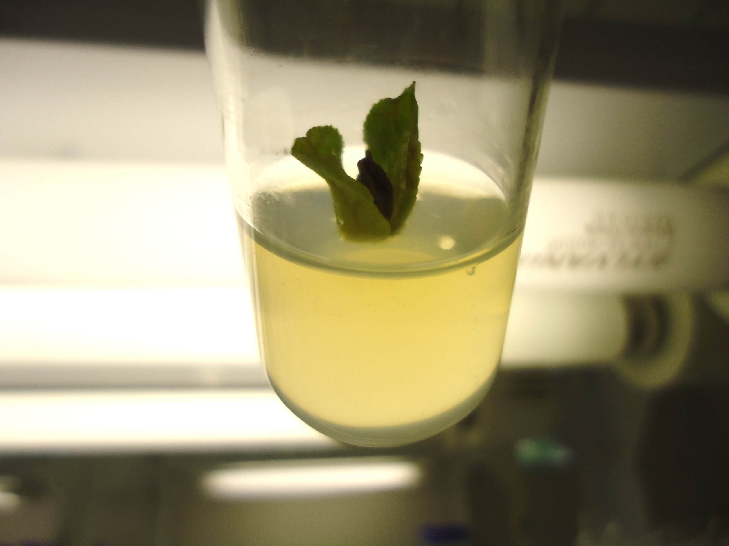
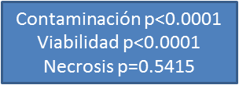
DESINFECCIÓN
Tabla 5. Porcentajes de necrosis, contaminación y viabilidad, correspondientes a cada tratamiento en medio MS, de la etapa de desinfección
Figura 7. Porcentajes de necrosis, contaminación y viabilidad, correspondientes a cada tratamiento con antibióticos en medio MS, de la etapa de desinfección

Slide 21
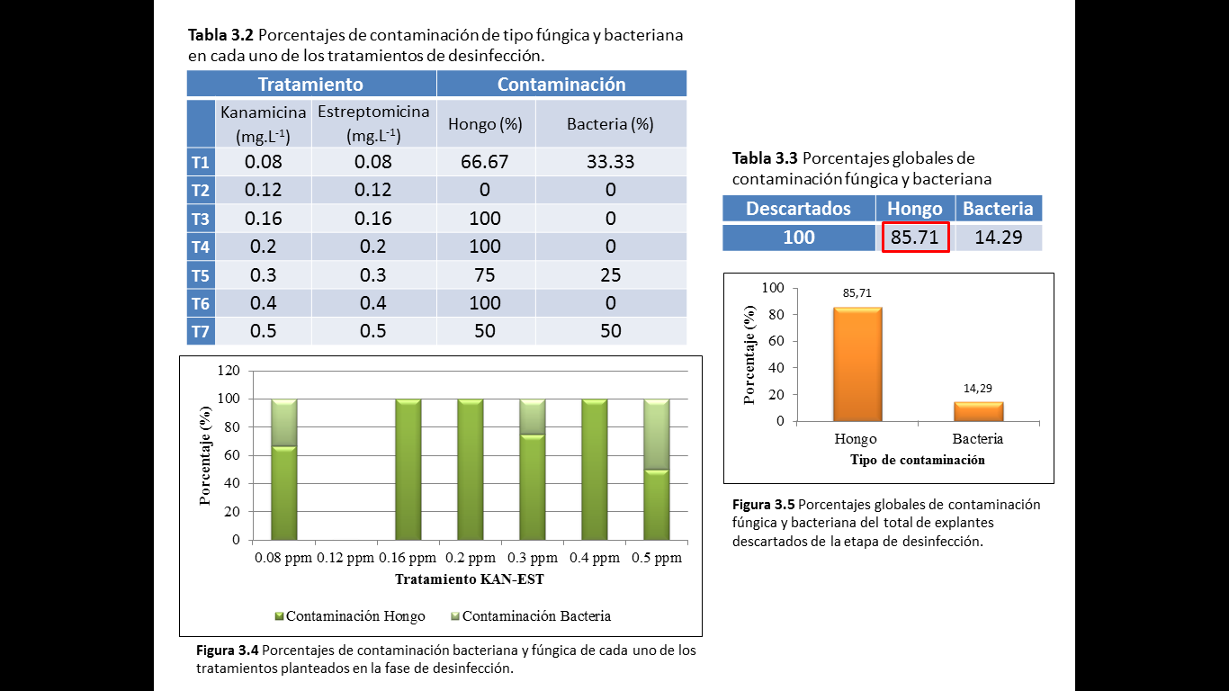

Tipo de Contaminación
Tabla 6. Porcentajes de contaminación de tipo fúngica y bacteriana en cada uno de los tratamientos de desinfección.
Tabla 7. Porcentajes globales de contaminación fúngica y bacteriana
Figura 9. Porcentajes globales de contaminación fúngica y bacteriana del total de explantes descartados de la etapa de desinfección.
Figura 8. Porcentajes de contaminación bacteriana y fúngica de cada uno de los tratamientos planteados en la fase de desinfección.

Slide 22
Longitud de brotes
Figura 10. Distribución no paramétrica de la variable longitud de la fase de desinfección.
Longitud de brotes
P<0.0001
Figura 11. Medias y desviaciones estándar de la variable longitud de cada uno de los tratamientos de desinfección al final del ensayo.

Slide 23
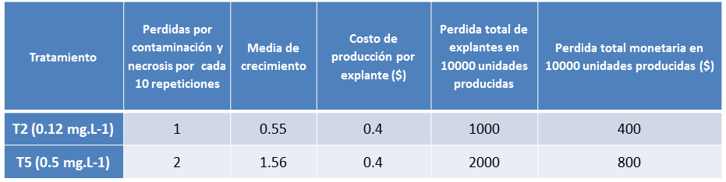
Análisis Costo - Beneficio
Tabla 8. Análisis de costo-beneficio del T2 y T5 de la etapa de desinfección.
Figura 12. Análisis de costo-beneficio del T2 y T5 de la etapa de desinfección.

Slide 24
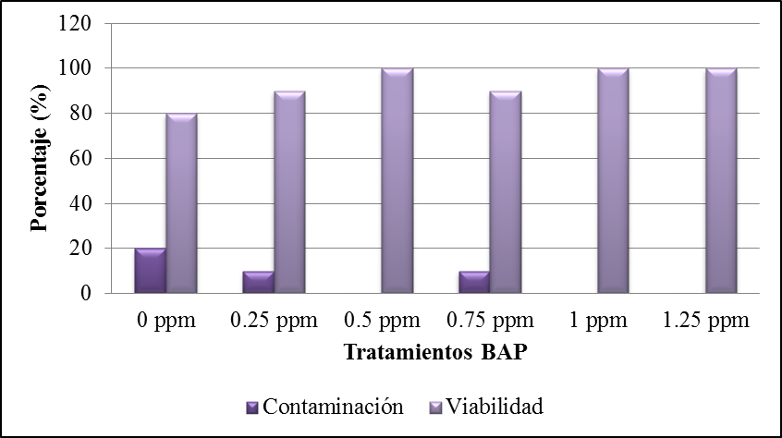
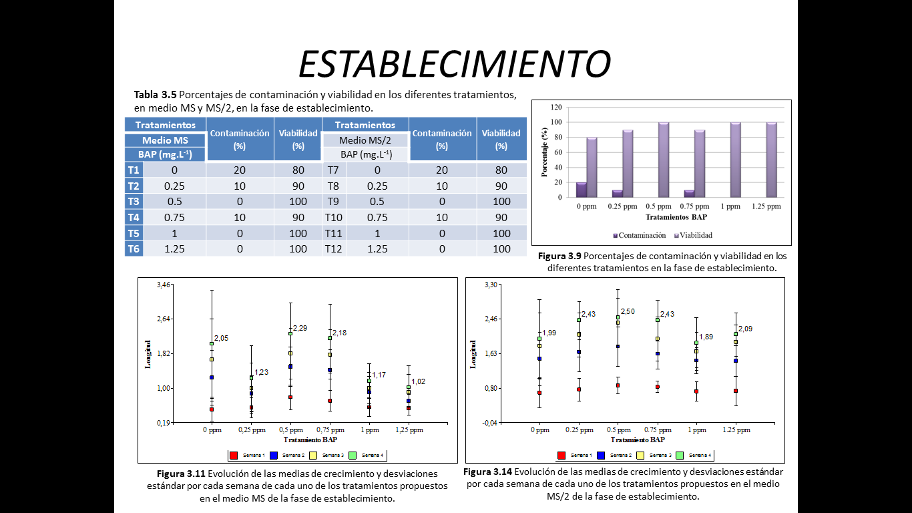
ESTABLECIMIENTO
Tabla 9. Porcentajes de contaminación y viabilidad en los diferentes tratamientos, en medio MS y MS/2, en la fase de establecimiento.
Figura 13. Porcentajes de contaminación y viabilidad en los diferentes tratamientos en la fase de establecimiento.
Figura 15. Evolución de las medias de crecimiento y desviaciones estándar por cada semana de cada uno de los tratamientos propuestos en el medio MS/2 de la fase de establecimiento.
Figura 14. Evolución de las medias de crecimiento y desviaciones estándar por cada semana de cada uno de los tratamientos propuestos en el medio MS de la fase de establecimiento.
Longitud de brotes

Slide 25
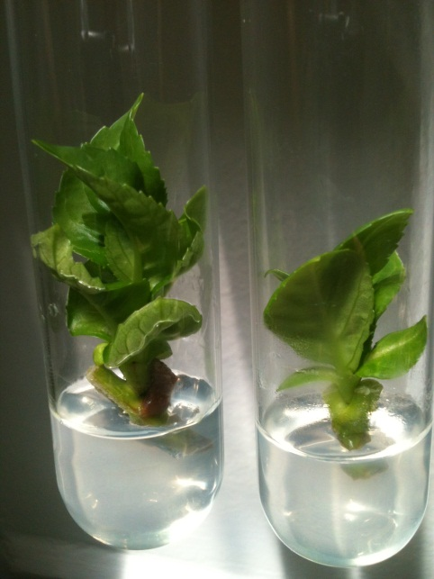
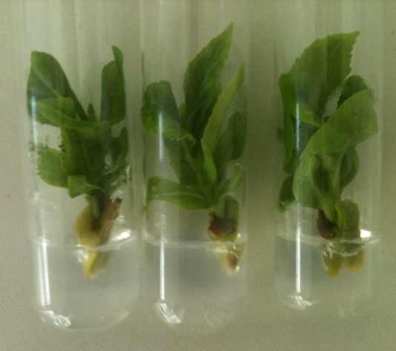
Figura 16. Medias de crecimiento globales y desviaciones estándar de cada uno de los tratamientos en medio MS del establecimiento.
Figura 17. Medias de crecimiento globales y desviaciones estándar de cada uno de los tratamientos en medio MS/2 del establecimiento.
Longitud MS p<0.0001
Longitud MS/2 p=0.1113
Figura 18. Medias globales, desviaciones estándar, máximos, mínimos y outliers de cada tratamiento propuesto en el medio MS de la etapa de establecimiento.

Slide 26
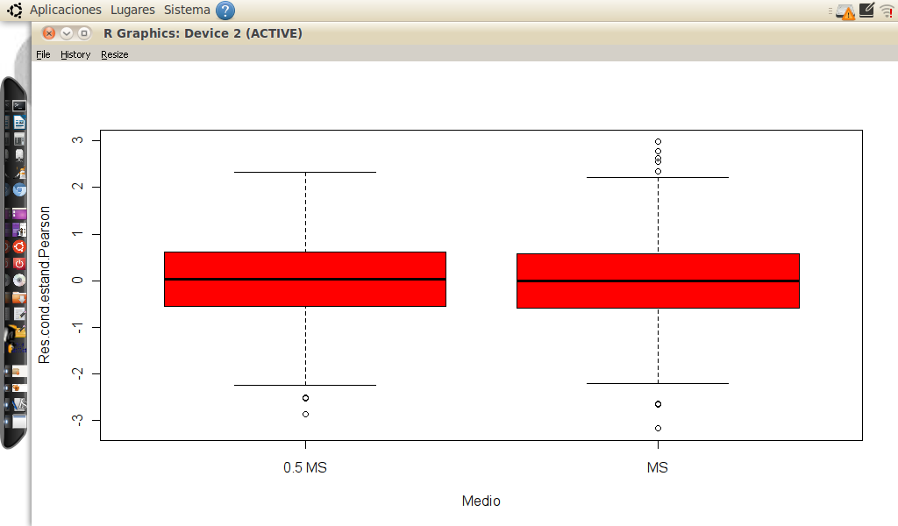
Figura 20. Medias de crecimiento globales y outliers en el medio de cultivo MS y MS/2 de la etapa de establecimiento.
Figura 19. Medias de crecimiento globales y desviaciones estándar en el medio de cultivo MS y MS/2 de la etapa de establecimiento.
Tabla 3.5 LSD de Fisher de las variables medio de cultivo y tratamiento vs longitud del establecimiento
Longitud vs Medio de cultivo p<0.0001

Slide 27
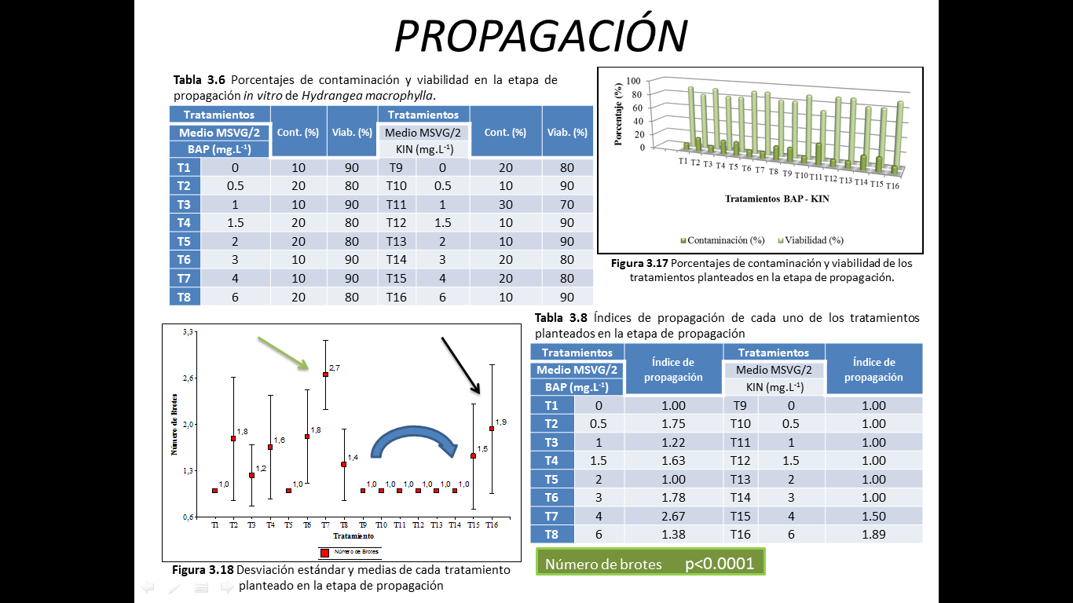
PROPAGACIÓN
Tabla 10. Porcentajes de contaminación y viabilidad en la etapa de propagación in vitro de Hydrangea macrophylla.
Figura 21. Porcentajes de contaminación y viabilidad de los tratamientos planteados en la etapa de propagación.
Tabla 11. Índices de propagación de cada uno de los tratamientos planteados en la etapa de propagación
Figura 22. Desviación estándar y medias de cada tratamiento planteado en la etapa de propagación
Número de brotes p<0.0001
Número de brotes

Slide 28
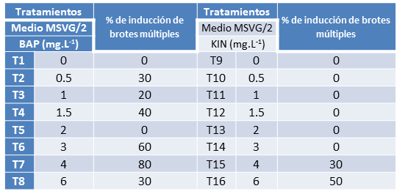
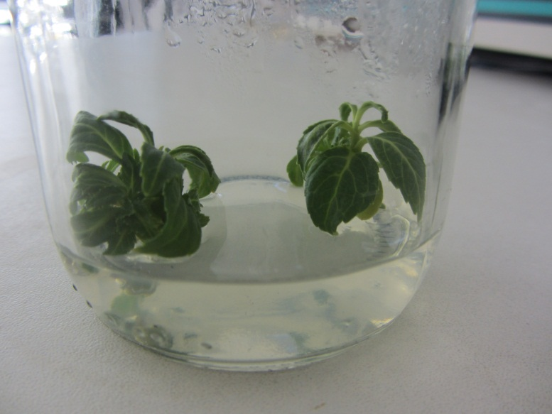
Tabla 12. Porcentaje de inducción de brotes múltiples de cada uno de los tratamientos planteados en la etapa de propagación

Slide 29
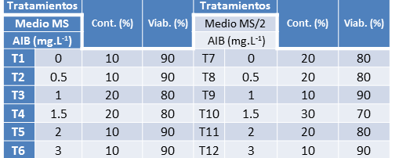
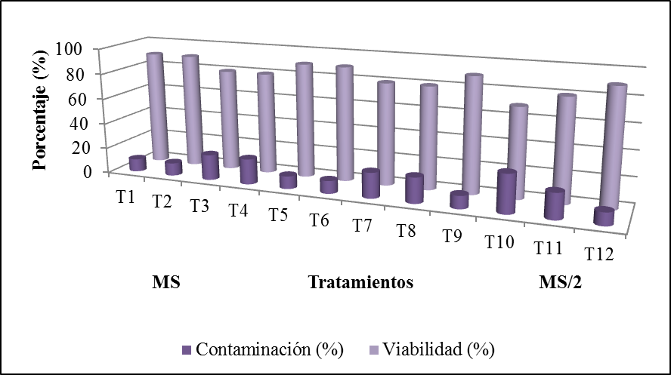
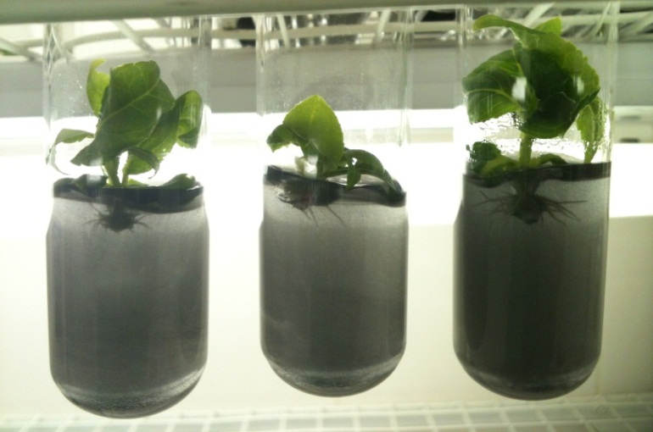
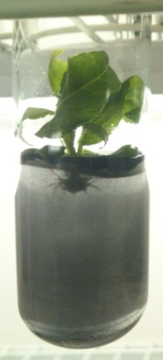
ENRAIZAMIENTO
Tabla 13. Porcentajes de contaminación y viabilidad en la etapa de enraizamiento in vitro
Figura 23. Porcentajes de contaminación y viabilidad de los tratamientos planteados en la etapa de enraizamiento
Medio MS (p=0.0057)
Medio MS/2 (p=0.0025)
1
2
3
Figura 25. Categorías planteadas para la etapa de enraizamiento
1. Poca presencia 2. Abundante presencia 3. Muy abundante presencia.
Figura 24. Medias y desviaciones estándar de cada uno de los tratamientos, en MS y MS/2 respecto a la masa radicular, del enraizamiento.
MASA RADICULAR

Slide 30
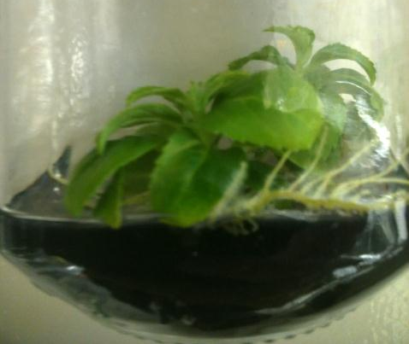
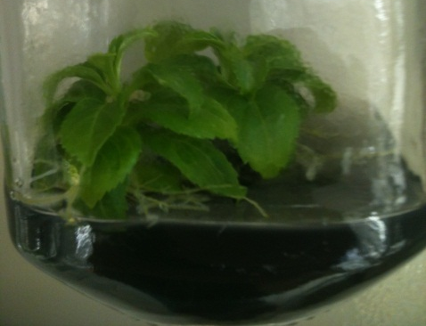
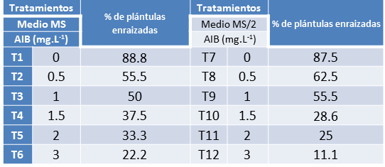
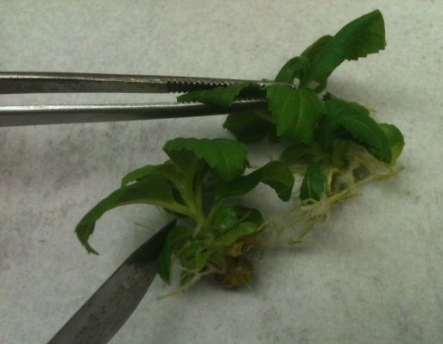
Medio MS y MS/2 (p=0.9970)
Figura 25. Medias y desviaciones estándar del medio MS y MS/2 respecto a la masa radicular, de la etapa de enraizamiento
Tabla 14. Porcentaje de plántulas enraizadas de cada uno de los tratamientos planteados en la etapa de enraizamiento

Slide 31
CONCLUSIONES
En la fase de desinfección, el mayor porcentaje de viabilidad fue observado en el T2, en el que se utilizó 0.12 mg.L⁻¹ de kanamicina y estreptomicina (90%).
En la etapa de establecimiento, la combinación del medio de cultivo MS/2 más 0.5 mg.L⁻¹ de BAP demostró tener la mayor eficiencia, reportando una media de crecimiento de los explantes de 1.88 cm.
La contaminación que se presentó en mayor proporción fue de tipo fúngica, obteniendo un porcentaje global de 85.71%.

Slide 32
En la fase de multiplicación, el medio de cultivo MSVG/2 con 4 mg.L^{.1} de BAP generó un índice de propagación de 2.67 propágulos por explante y un porcentaje de inducción del 80%.
La KIN en la etapa de propagación indujo la brotación a concentraciones altas, mientras que el BAP actuó a concentraciones más bajas, por lo tanto, el uso de l KIN para multiplicar esta especie no fue apropiado y generaría altos costos de producción.

Slide 33
El tratamiento que indujo la formación de raíces en mayor proporción fue en el que se utilizó el medio de cultivo MS/2 sin el suplemento de auxina AIB (0 mg.L⁻¹), únicamente bastó la adición de 0.2 g.L⁻¹ de carbón activado. Se logró obtener un porcentaje de plántulas enraizadas de 87.5%.
Los costos de la etapa de enraizamiento fueron mucho menores, debido a que no se uso ningún tipo de regulador de crecimiento, lo que benefició en general a todo el proceso de micropropagación.

Slide 34
RECOMENDACIONES
Las plantas madre utilizadas tienen que ser de muy buena calidad, jóvenes y libres de enfermedades, si es posible se debe manejar plantas donadoras cultivadas previamente in vitro
Proponer un estudio detallado de los microorganismos endógenos presentes en los tejidos de Hydrangea macrophylla
Las plantas madre deben pasar por la fase preparativa, la contaminación se reduce y el estado fisiológico se vuelve uniforme

Slide 35
En el momento de seleccionar y cortar los segmentos nodales de las plantas donadoras de hortensia, se debe obtener los más cercanos al ápice, ya que presentan mayor actividad fisiológica.
Para aumentar la multiplicación in vitro de hortensia es importante el uso del ácido giberélico (AG₃), ya que ayuda a elongar el tallo de la plántula
Se recomienda no utilizar el RCV kinetina, para la propagación de hortensia

Slide 36
Determinar el número de Ciclos de Propagación que se pueden llevar a cabo en el cultivo de hortensia, antes de la aparición de variantes somaclonales
Realizar un estudio de aclimatización y determinar si es posible obviar la fase de enraizamiento
Para estudios de variabilidad genética y mejoramiento vegetal de hortensia, se sugiere tratar de utilizar la mayor cantidad de fuentes posibles de plantas madre e identificar outliers como indicadores de mejores características y complementar los análisis con aplicaciones moleculares

Slide 37


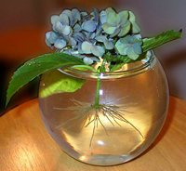
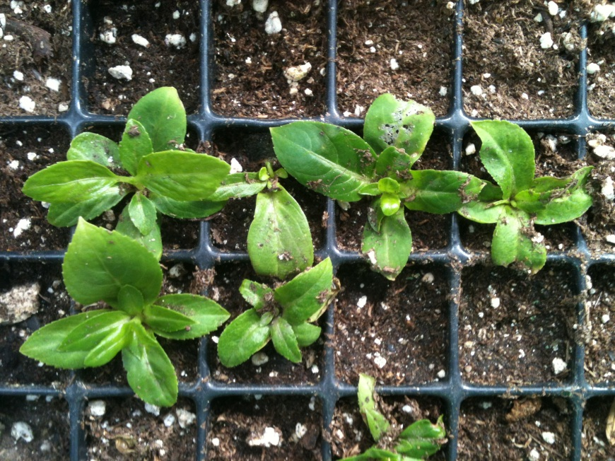
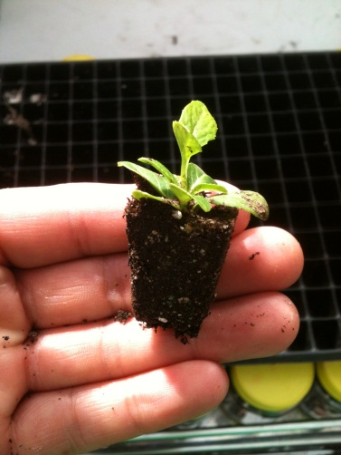






MUCHAS GRACIAS!!

Slide 38
BIBLIOGRAFÍA
CIAC. (2010). Centro de investigación ambiental de Cununyacú. Recuperado el 2012, de http://ciac2ecuador.blogspot.com/2010/propagacion-vegetal_06.html
El Comercio. (2009). 25 plantas nativas se estudian en Quito. Recuperado el 2012, de http://www.elcomercio.com/noticias/plantas-nativas-estudian-Quito_0_80392186.html
Gómez, F. (2005). Las zonas verdes como calidad de vida en las ciudades. Recuperado el 2012, de http://burgosciudad21.org/adftp/zonasverdes.pdf
León, X., & Naranjo, A. (2005). ¿Es el espacio público cada vez más privado? Recuperado el 2012, de http://bibliotecavirtual.clacso.org.ar/ar/libros/ecuador.pdf
Pérez, J. (1998). Propagación y mejora genética de plantas por biotecnología. Santa Clara, Cuba: Instituto de biotecnología de las plantas.
Empresa Pública Metropolitana de Movilidad y Obras Públicas. (2011). Empresarios y municipio se unen por un Quito verde. Recuperado el 2012, de http://www.noticiasquito.gob.ec/Noticias/news

